Slide 1
第1章 离散信号与系统分析
1.1 离散信号的时域分析
1.2 离散系统的时域分析
1.3 离散信号的频域分析
1.4 离散系统的频域分析
1.5 离散信号的复频域分析
1.6 离散系统的复频域分析
Notes:
两个变换域：复频域（z变换），频域（傅里叶变换）
1.1 44号
1.1.1 36-40号
1. 32-36号

Slide 2
1.1 离散信号的时域分析
1.1.1 离散信号的表示
1.1.2 常用序列
1.1.3 序列的基本运算

Slide 3
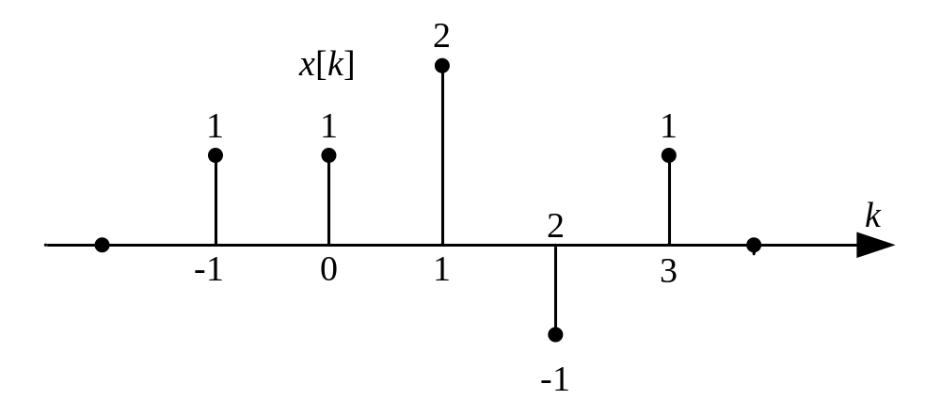
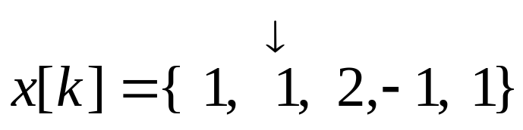
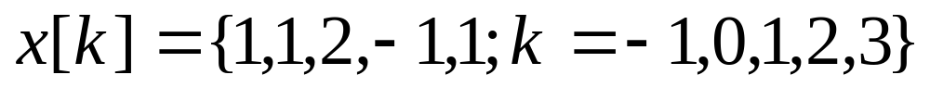
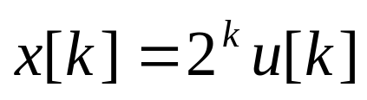
1.1.1 离散信号的表示
图形
向量
表达式

Slide 4
1.1.2 常用序列
单位脉冲序列
单位阶跃序列
矩形序列
指数序列
正弦型序列
虚指数序列

Slide 5
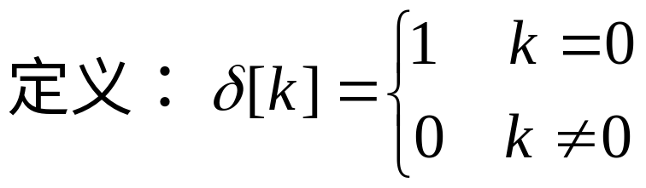
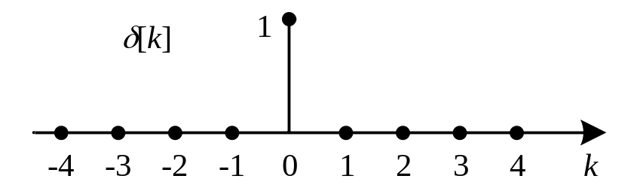
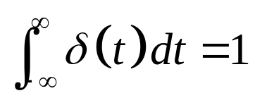
1. 单位脉冲序列
单位脉冲序列δ [k] | 单位冲激信号δ (t)

Slide 6
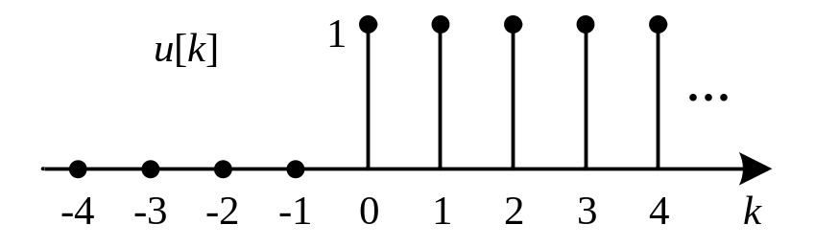
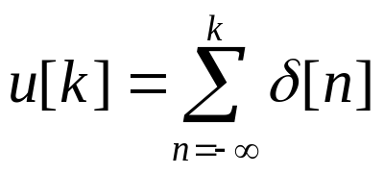
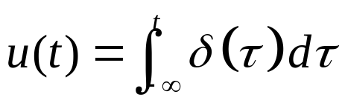
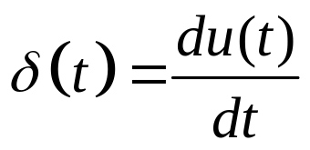

2. 单位阶跃序列
u[k]与δ [k]的关系 | u(t)与δ (t)的关系
求和
积分
差分
微分

Slide 7
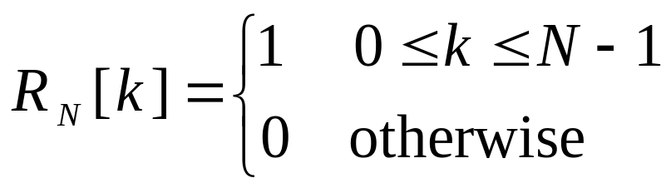
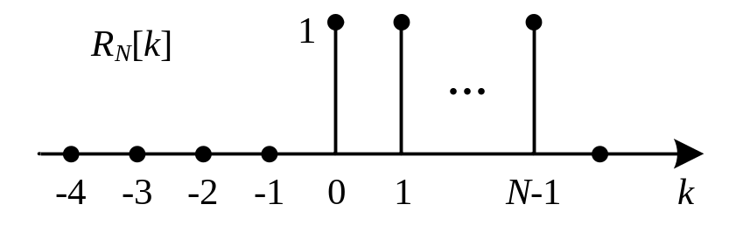
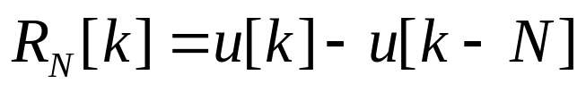
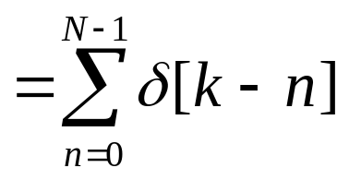
3. 矩形序列
矩形序列可用单位阶跃序列或单位脉冲序列表示为：

Slide 8
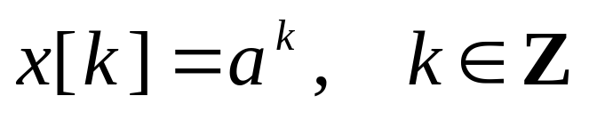
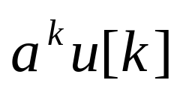
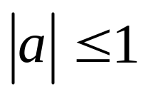
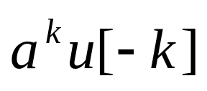
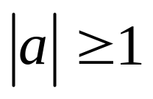
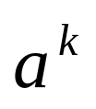
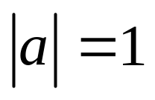

4. 指数序列
有界序列：
若∀k∈Z ，存在|x [k]| ≤ M_{x} <∞ ( M_{x}是与 k无关的正常数)
右边指数序列有界的条件
左边指数序列有界的条件
(双边)指数序列有界的条件

Slide 9

5. 正弦型序列
幅度：A
角频率：Ω₀ (弧度 或 弧度/样本)
初相位：φ （弧度）
周期性：
正弦型序列不一定是周期序列
仅当Ω₀ /2π 为有理数时，正弦序列才是周期序列
如果|Ω₀| /2π = m/N ，式中 N、m是不可约的正整数，
则正弦序列的（基本）周期为N
Notes:
有理数是整数和分数的统称，一切有理数都可以化成分数的形式。此分数亦可表示为有限小数或无限循环小数。任何一个有理数都可以写成分数m/n（m，n都是整数，且n≠0）的形式。
无限不循环小数称之为无理数（例如：大部分的平方根、π和e（其中后两者同时为超越数）等。）
有理数和无理数统称为实数。

Slide 10
例: 试确定余弦序列x[k] = cosΩ₀k 当
(a) Ω₀=0； (b) Ω₀=0.1π； (c) Ω₀=0.2π；
(d) Ω₀=0.8π； (e) Ω₀=0.9π； (f) Ω₀=π 时的基本周期Ν
解：
(a) Ω₀ /2π= 0/1 N=1 .
(b) Ω₀ /2π=0.1/2=1/20 N=20 .
(c) Ω₀ /2π=0.2/2=1/10 N=10 .
(d) Ω₀ /2π=0.8/2=2/5 N=5 .
(e) Ω₀ /2π=0.9/2=9/20 N=20 .
(f) Ω₀ /2π=1/2 N=2 .
随着角频率Ω₀的增加，序列的周期(N)不一定变小。
Notes:
N一会儿大一会儿小

Slide 11
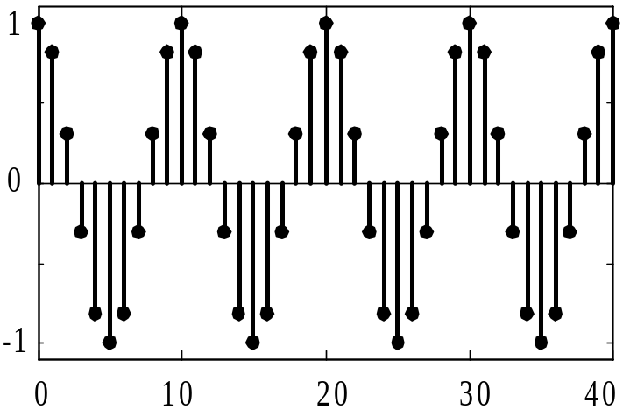
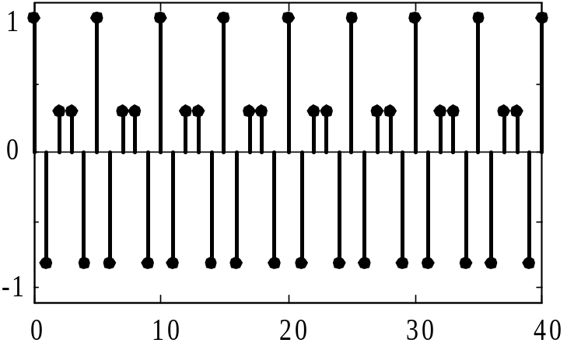
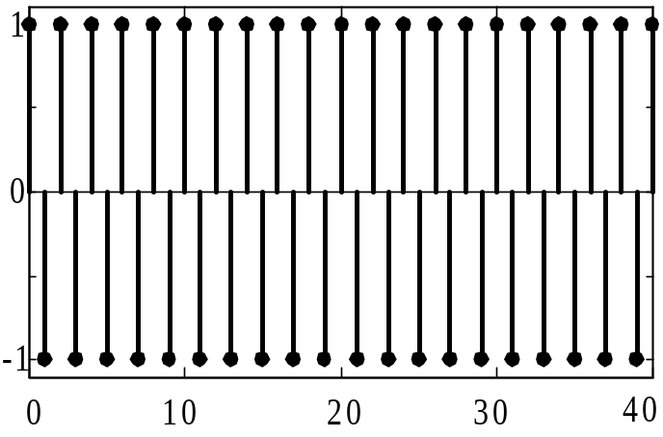
1
0
-1
0
10
20
30
40
Ω₀=0
或Ω₀=2π
Ω₀=0.2π
或Ω₀=1.8π
Ω₀=0.8π
或Ω₀=1.2π
Ω₀=π
当Ω₀从0增加到π时，余弦序列振荡逐渐加快
当Ω₀从π增加到2π时，
余弦序列振荡逐渐变慢。
Notes:
余弦序列幅度的变化将会逐渐加快，不是周期N
Ω₀=0时，幅度一直都是1,没有变化

Slide 12
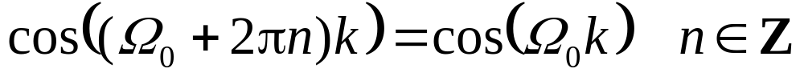
正弦型序列cos(Ω₀ k)的特性
Ω₀ 在π 附近的余弦序列是 高频信号。
Ω₀ 0或2π 附近的余弦序列是 低频信号。
两个余弦序列的角频率相差2π的整数倍时，是同一个序列。
Ω₀ 在π奇数倍附近的余弦序列是 高频信号。
Ω₀ 在π偶数倍附近的余弦序列是 低频信号。

Slide 15
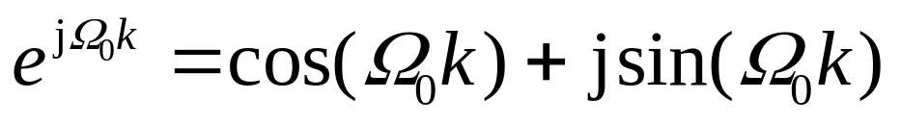
6. 虚指数序列
欧拉公式：
正弦型序列与虚指数序列是同类信号，可以相互线性表达，虚指数序列也不一定是周期序列，其周期性的判断与正弦型序列相同。

Slide 16
利用MATLAB 产生序列
MATLAB中的基本函数： exp,sin,cos,square
例: 利用MATLAB产生指数序列 x[k]=Kα^{k}u[k]
a = input('输入指数 a = ');
K = input('输入常数K = ');
N = input ('输入序列长度N = ');
k = 0:N-1;
x = K*a.^k;
stem(k,x);
xlabel('时间');ylabel('幅度');
title(['\alpha = ',num2str(a)]);
Notes:
stem[stem]n.茎, 干, 词干, 茎干
x = K*a.^n 中没有“.”会报错

Slide 17
α = 0.9
2
1.5
度
幅
1
0.5
0
0
5
10
15
20
25
30
时间
α=0.9, K=2, N=31的指数序列

Slide 18
1.1.3 序列的基本运算
1. 序列的相加与相乘
2. 序列的位移（延迟）
3. 序列的翻转
x[k]→ x[k−N]
x[k]→x[−k]

Slide 19
4. 序列的尺度变换
x[k]
抽取
插值
k
x[k]→x[Mk] M为正整数
x[2k]
k
x[k/2]
k

Slide 20
5. 序列的卷积(convolution)
是离散LTI系统时域分析的核心
两个序列的卷积定义为：

Slide 21
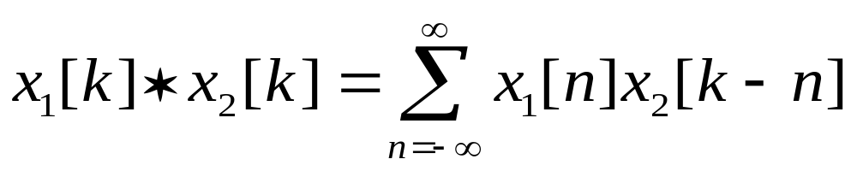
卷积的计算步骤
  将x₁[k]和x₂[k]的自变量k换为n
  将x₂ [n]以纵轴为对称轴翻转，x₂ [n] →x₂ [−n]
  将x₂ [−n]沿n轴时移k，x₂ [−n] →x₂ [k−n]
  将x₁ [n]与x₂ [k−n]相乘后求和

Slide 22
离散信号的时域分解
一个离散信号x[k]可以分解为不同时移的脉冲序列的组合

Slide 23
序列卷积运算的性质
  交换律
  x₁[k]*x₂[k]=x₂[k]*x₁[k]
  结合律
  (x₁[k]*x₂[k])*x₃[k]=x₁[k]*(x₂[k] *x₃[k])
  分配律
  x₁[k]*(x₂[k]+x₃[k])= x₁[k]*x₂[k]+ x₁[k]*x₃[k]
  位移特性
  x[k]*δ[k-m]=x[k-m]
Notes:
交换律(commutative property)
结合律(associative property)
分配律(distributive property)

Slide 24
例1-1 已知x[k]={−0.5, 0, 0.5, 1; k=−1, 0, 1, 2},
h[k]={1, 1, 1; k=−2, −1, 0},
求y[k]=x[k]*h[k]

Slide 25
利用MATLAB计算序列卷积
conv函数
x=[-0.5,0,0.5,1]; kx=-1:2;
h=[1,1,1]; kh=-2:0;
y = conv(x, h);
k=kx(1)+kh(1):kx(end)+kh(end);
stem(k,y);
xlabel('k'); ylabel('y');

Slide 26
例：已知x[k]∗h[k]= y[k]，试求 x[k−n]∗h[k−m]。
解： x[k−n]∗h[k−m] = y[k−m−n]
卷积的位移特性
例：x[k] 非零范围为 N₁≤ k ≤ N₂ ，
h[k] 的非零范围为 N₃≤ k≤ N₄
求： y[k]=x[k]∗ h[k]的非零范围。
解：N₁+N₃≤ k ≤ N₂+N₄
两个序列卷积时，卷积所得序列的起点等于两个序列起点之和，终点等于两个序列的终点之和
卷积序列长度等于两个序列的长度之和减一。

Slide 27
作业
1. 考虑离散时间序列
求两个不同的连续时间信号，使对它们以频率f_{s}=10Hz采样产生上述序列。
2. 试求下列正弦序列的周期
（1）
（2）
（3）
3. 计算卷积：1-2

Slide 28
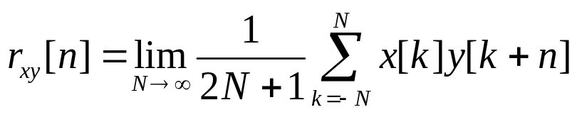
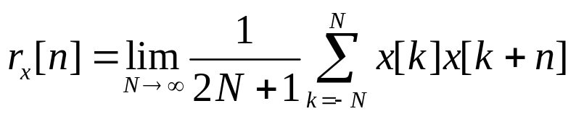
6. 序列的相关(correlation)
在信号检测和谱分析等方面应用广泛
若x[k]和y[k]是能量有限的实序列，则相关函数定义为
若x[k]和y[k]是功率有限的实序列，则相关函数定义为
互相关
自相关
互相关
自相关
  相关运算与卷积类似，但没有序列翻转过程

Slide 29
序列相关运算的性质
(1) 利用卷积运算表示相关运算：
r_{xy}[n]=x[−n] ∗ y[n]
(2) 互相关函数r_{xy}[n]与r_{yx}[n]互为其翻转序列：
r_{xy}[n]=r_{yx}[−n]
(3) 自相关函数为偶对称序列：r_{x}[n]=r_{x}[−n]
(4) 自相关函数在0处数值最大：r_{x}[0]≥|r_{x}[n]|

Slide 30
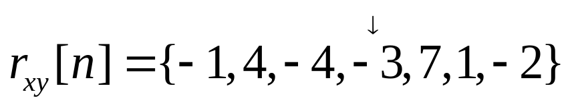
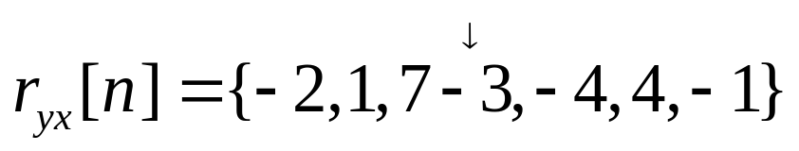
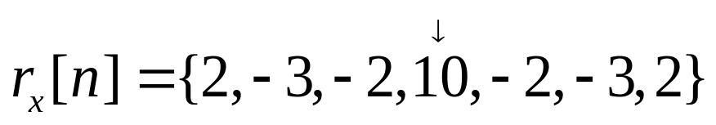
例1-2: x[k]={2, 1, -2, 1; k=0,1,2,3}，
y[k]={-1, 2, 1, -1; k=0,1,2,3}
试计算互相关函数r_{xy}[n] 和r_{yx}[n]，以及自相关函数r_{x}[n]。

Slide 31
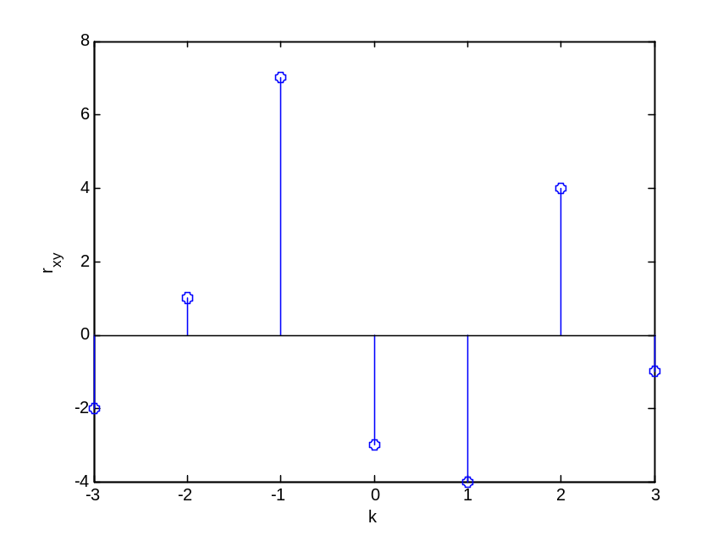
利用MATLAB计算序列相关
xcorr函数
  x=[2 1 -2 1];
  y=[-1 2 1 -1];
  rxy=xcorr(x,y);
  k=-3:3;
  stem(k,rxy)
  xlabel('k'); ylabel('r_x_y');

Slide 32
作业
计算相关：1-3, 1-4

Slide 33
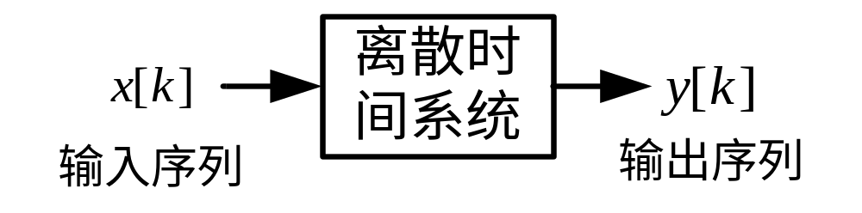
1.2 离散系统时域分析
1.2.1 离散系统分类
1.2.2 离散LTI系统
y[k] = T{x[k]}

Slide 34
1.2.1 离散系统分类
  线性系统
  时不变系统
  因果系统
  稳定系统

Slide 35
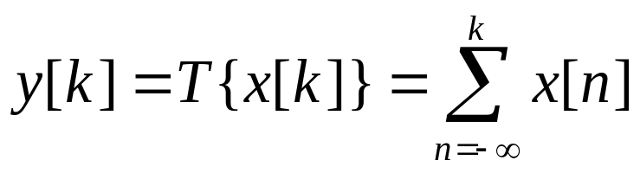
1. 线性系统 (Linearity)
系统的输入与输出满足均匀性和叠加性
T{ax₁[k]+bx₂[k]} = aT{x₁[k]}+bT{x₂[k]}
例1-3 试判断累加器是否为线性系统
累加器是线性系统

Slide 36
2. 时不变系统 (Time-Invariance)
若 T{x[k]}=y[k]，
则有 T{x[k−n]}=y[k−n]
线性时不变系统简称为：LTI （Linear Time-Invariant）系统

Slide 37
例: 已知抽取器的输入和输出关系为
y[k]=x[Mk]
试判断该离散系统是否为时不变系统？
解：输入序列x[k]产生的输出序列y[k]为
y[k]=T{ x[k]}= x[Mk]
输入序列x[k−n]产生的输出序列为
T{x[k−n]}= x[Mk−n]
由于 y[k−n]= x[M(k−n)]
T{x[k−n]}≠y[k−n]
故该离散系统是时变系统。

Slide 38
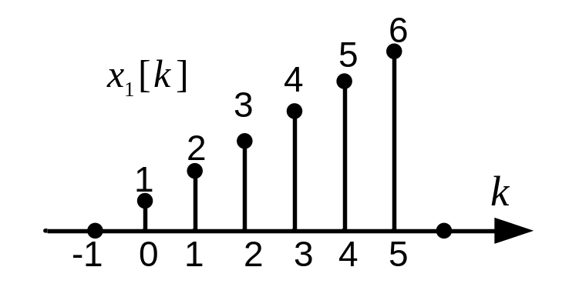
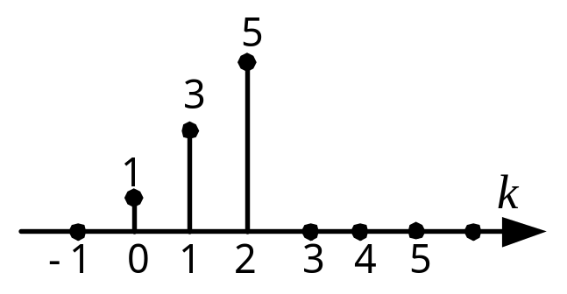


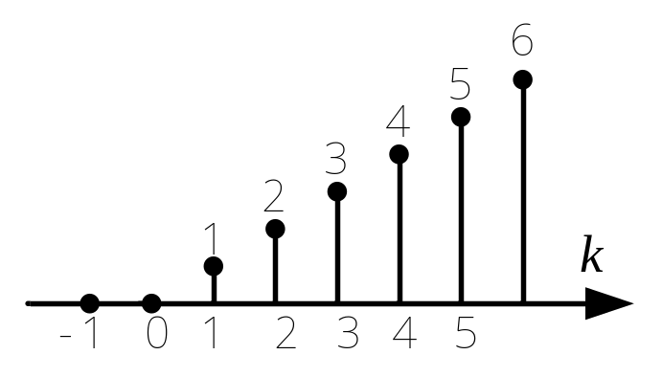
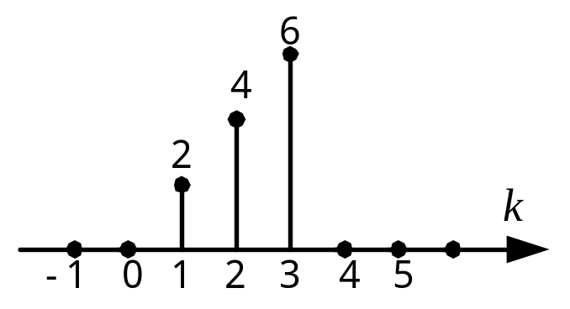

抽取器时变特性的图示说明
抽取器
T{x[k]}=x[2k]

Slide 39
3. 因果系统（Causality）
如果离散系统k₀时刻的输出只与k₀时刻及以前的输入有关，则该系统就是因果的。即因果系统的输出不超前于系统的输入。
例1-4 试判断系统
    y[k]=(x[k]+x[k-1])/2
    y[k]=x[k³]
是否为因果系统
因果
非因果

Slide 40
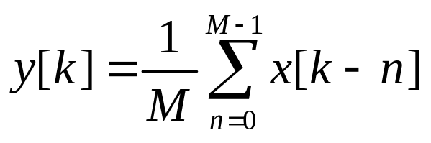
4. 稳定系统（Stability）
若系统对任意的有界输入信号其输出也是有界信号，则称该系统是有界输入有界输出（BIBO, Bounded-Input Bounded Output）意义下稳定。
例1-5 M点滑动平均系统的输入与输出之间的关系为
试判断其是否为稳定系统
Notes:
若系统输入x[k]有界，即对任意k都有|x[k]| ≤M_{x}< ∞，稳定性要求系统输出y[k]也有界，即|y[k]| ≤M_{y}< ∞。

Slide 41
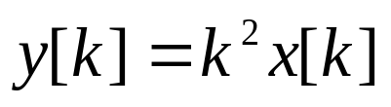
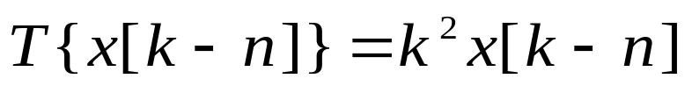
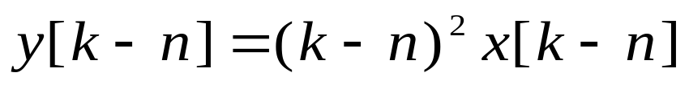

例: 判断系统 是否
(1) 线性 (2)时不变 (3) 因果 (4) 稳定
解：
(1)
所以
系统线性。
(2)
所以
系统时变。

Slide 42
例: 判断系统 是否
(1) 线性 (2)时不变 (3) 因果 (4) 稳定
解：
(3)
系统k时刻的输出只与k时刻的输入有关，系统因果。
当输入信号x[k]有界时，输出信号y[k]可以是无界的，所以系统不稳定。
(4)

Slide 43
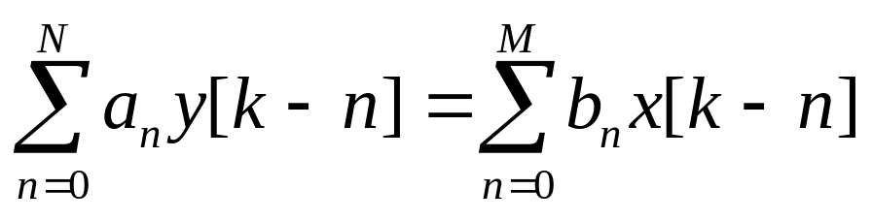
1.2.2 离散LTI系统
1. 离散LTI系统的描述
离散LTI系统可由线性常系数差分方程描述

Slide 44
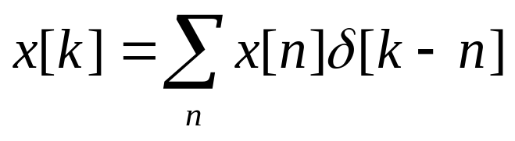
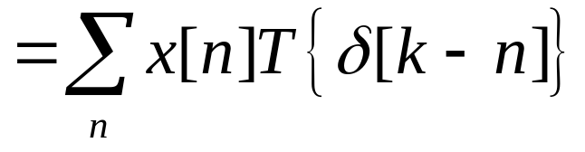
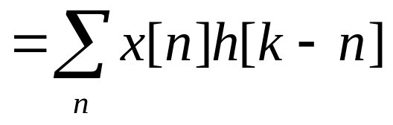
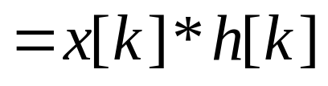

2. 离散LTI系统的响应
定义：单位脉冲响应 h[k]=T{δ[k]}
由于
所以
线性
时不变
离散LTI系统可以完全由它的单位脉冲响应来表征

Slide 45
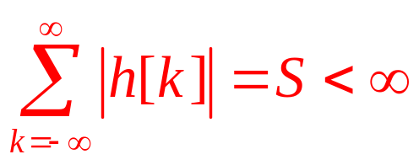
3. 离散LTI系统的性质
定理：离散LTI系统为因果系统的充要条件为
h[k]=0, k<0
即系统的单位脉冲响应h[k]为因果序列
定理：离散LTI系统稳定的充要条件是
即系统的单位脉冲响应h[k]绝对可和

Slide 46


利用MATLAB求解离散LTI系统响应
离散LTI系统的输入-输出关系可由线性常系数差分方程描述
当已知系统的输入和N个k时刻之前的输出状态，可由下式迭代计算系统k时刻的输出。

Slide 47
MATLAB提供了计算差分方程零状态响应的函数
y=filter(b, a, x )
其中：b=[b₀,b₁,…,b_{M}] , a=[a₀,a₁,…,a_{N}]
x表示输入序列，y 表示输出序列。
输出序列y[k]的长度和输入序列x[k]相同。
Notes:
系统的初始条件为零。

Slide 48

例: 利用 M点的滑动平均系统去噪
解：M点的滑动平均系统的输入-输出关系为
原始信号：
噪声信号：
噪声干扰的信号：
s[k]=(2k)0.9^{k}
n[k]
x[k]=s[k]+n [k]
利用M点的滑动平均系统从信号x[k]中滤去噪声信号n[k]

Slide 49
例: 利用 M点的滑动平均系统去噪
% Signal Smoothing by Moving Average Filter
N = 101;
%generate (-0.5, 05)Uniformly distributed random numbers
n = rand(1,N)-0.5;
k=0:N-1;
s=2*k.*(0.9.^k);
x=s+n;
subplot(2,1,1);
plot(k,n,‘g', k,s,‘b', k,x,‘r');
xlabel('Time index k');
legend('n[k]','s[k]', 'x[k]');
M =5; b = ones(M,1)/M; a =[1];
y = filter(b,a,x);
subplot(2,1,2);
plot(k,s,‘b', k,y,‘r');
xlabel('Time index k'); legend('s[k]','y[k]');

Slide 50

例: 利用 M点的滑动平均系统去噪

Slide 51
作业
系统分类：1-8（2）
求系统响应：1-9, 1-10

Slide 52
1.3 离散信号的频域分析
  1.3.1 四种信号的傅里叶表示
  1.3.2 DTFT的定义
  1.3.3 DTFT的性质
  1.3.4 信号时域抽样与信号重建

Slide 53
1.3.1 四种信号的傅里叶表示
  连续时间周期信号
  连续时间非周期信号
  离散时间非周期信号
  离散时间周期信号

Slide 54








四种信号的时域与频域对应关系
CFS
CTFT
DTFT
DFS

Slide 55

信号的时域与频域对应关系
时域 |  | 频域
连续 | 周期 | 离散 | 非周期
连续 | 非周期 | 连续 | 非周期
离散 | 非周期 | 连续 | 周期
离散 | 周期 | 离散 | 周期
一个域的周期性对应于另一个域的离散性
一个域的非周期性对应于另一个域的连续性

Slide 56


1.3.2 DTFT的定义
对于某些满足条件的非周期序列x[k],可以表达为虚指数序列 e^{jΩ k} 的线性叠加
IDTFT
不同的序列x[k]对应不同的加权系数X(e^{jΩ} ) ，其计算表达式为
DTFT
用虚指数函数集{e^{jΩ k}}(Ω从-∞到+∞连续变化) 分解信号
X(e^{jΩ})称为离散非周期信号x[k]的频谱（密度）函数

Slide 57


DTFT的特点
X(e^{jΩ} )是Ω 的连续函数 。
X(e^{jΩ} )是周期为2π的周期函数 。
X(e^{jΩ})一般为Ω 的复函数，可表达为实部和虚部的形式，
也可表达为幅度谱和相位谱的形式。
相位谱φ(Ω) 的主值(principal value)区间为 −π<φ(Ω)≤π

Slide 58


例： 试求序列 x[k]=a^{k}u[k] 的DTFT。
解：
当|a|<1时，

Slide 59
DTFT的存在条件
序列x[k]绝对可和，即
是其DTFT存在的充分条件。
不满足绝对可和条件的某些序列，可以通过冲激函数使其DTFT的表示存在。

Slide 60





例： 试求 的IDTFT。
解：

Slide 61






1.3.3 DTFT的性质
1. 线性特性
若
DTFT
DTFT
则有
DTFT

Slide 62






2. 位移特性
DTFT
若
DTFT
则
DTFT
序列的时域位移对应频域的相移
序列的时域相移对应频域的位移

Slide 63
例：已知x[k]的频谱如图所示，试求y[k]=x[k]cos(πk)的频谱。
解：

Slide 64

例：已知x[k]的频谱如图所示，试求y[k]=x[k]cos(πk)的频谱。
解：

Slide 65







DTFT
若
则
DTFT
3. 翻转特性
4. 共轭特性
DTFT
DTFT

Slide 66






5. 对称特性
当 x[k]是实序列时，由于x[k]=x*[k]，所以有
实序列频谱的实部为Ω的偶函数，虚部为Ω的奇函数；
幅度谱为Ω的偶函数，相位谱为Ω的奇函数

Slide 67


当x [k]为实偶对称序列时,由于x[k]=x*[−k] ，所以
X_{I}(e^{jΩ})=0;
X(e^{jΩ})是Ω 的实函数，且为偶对称
当x[k]为实奇对称序列时,由于x[k]=−x*[−k] ,所以
X_{R}(e^{jΩ})=0;
X(e^{jΩ})是Ω 的纯虚函数, 且为奇对称

Slide 68






例：试求序列y[k]的DTFT。
其中a为绝对值小于1的实数。
DTFT
解：

Slide 69

6. 频域微分
DTFT
若
DTFT
则

Slide 70




7. 卷积特性
DTFT
DTFT
序列时域的卷积对应频域的乘积
序列时域的乘积对应频域的卷积

Slide 71

8. Parseval定理
DTFT
若
则
序列时域的能量等于频域的能量

Slide 72
作业
求DTFT：1-13, 1-15
求IDTFT：1-16
证明DTFT的位移（时移、频移）、翻转、共轭、卷积特性。

Slide 73



1.3.4 信号时域抽样与信号重建
1. 信号时域抽样
x[k]=x(t)|_{t=kT}
抽样间隔(周期) T (s)
抽样角频率 ω_{s}=2π/T (rad/s)
抽样频率 f_{s}=1/T(Hz)
Notes:
T越小，采样的离散序列越接近于连续信号，失真也可能越小；但T越小，采样得到的序列点数越多，降低信号的传输和处理效率。因此，T既不能太大，也不能太小

Slide 74
x[k]=x(t)|_{t=kT}
?
X(jω)
X(e^{jΩ})
问题：抽样间隔T究竟多大才可以保证时域抽样过程没有丢失信息？
解决思路：从时域难以看出如何选择合适的抽样间隔T。利用信号时域与频域一一对应的关系，可以从频域分析。

Slide 75

x(t)频谱X(jω)与序列x[k]频谱X (e^{jΩ})的关系
时域抽样后离散序列的频谱是原连续信号频谱的周期延拓，其延拓周期为抽样角频率 ω_{s}=2π/T （或Ω的周期为2π）。
频谱的幅度受到常数1/T加权
信号在时域的离散化，对应其频域的周期化
Notes:
解释“理想抽样信号”

Slide 76

实际抽样与理想抽样

Slide 77

理想抽样系统框图

Slide 78




理想抽样信号
进行连续时间傅里叶变换后
由
得

Slide 79





例: 已知某带限信号抽样信号x(t)的频谱如图所示, 抽样角频率ω_{s}=2.5ω_{m}, 2ω_{m} , 1.6ω_{m}抽样时，试分别画出抽样后离散序列x[k]的频谱。
X(jω)=0 |ω| ≥ω_{m}
ω_{m}称为信号的最高(角)频率。
解：

Slide 80





例: 已知某带限信号抽样信号x(t)的频谱如图所示, 抽样角频率ω_{s}=2.5ω_{m}, 2ω_{m} , 1.6ω_{m}抽样时，试分别画出抽样后离散序列x[k]的频谱。
解：

Slide 81






例: 已知某带限信号抽样信号x(t)的频谱如图所示, 抽样角频率ω_{s}=2.5ω_{m}, 2ω_{m} , 1.6ω_{m}抽样时，试分别画出抽样后离散序列x[k]的频谱。
解：

Slide 82

例: 已知某带限信号抽样信号x(t)的频谱如图所示, 抽样角频率ω_{s}=2.5ω_{m}, 2ω_{m} , 1.6ω_{m}抽样时，试分别画出抽样后离散序列x[k]的频谱。

Slide 83
2. 时域抽样定理——奈奎斯特抽样定理
设x(t)是带限信号，其最高角频率为ω_{m} ，则抽样后能够不失真地还原出原信号（即抽样后信号频谱不混叠）的条件为：
抽样频率f_{s}满足：
f_{s}≥ 2f_{m} （或ω_{s} ≥ 2 ω_{m}）
或抽样间隔T 满足
T ≤ π/ω_{m}=1/(2f_{m})
f_{s} = 2f_{m} 频谱不混叠的最小抽样频率(Nyquist rate)
T=1/(2f_{m}) 频谱不混叠的最大抽样间隔(Nyquist Interval)
Notes:
The Nyquist frequency, named after the Swedish-American engineer Harry Nyquist or the Nyquist–Shannon sampling theorem, is half the sampling frequency of a discrete signal processing system.
The Nyquist frequency should not be confused with the Nyquist rate, which is the lower bound of the sampling frequency that satisfies the Nyquist sampling criterion.
Nyquist rate, as commonly used with respect to sampling, is a property of a continuous-time signal, not of a system, whereas Nyquist frequency is a property of a discrete-time system, not of a signal.

Slide 84

实际抽样
实际抽样中，抽样脉冲不是冲激函数，而是一定宽度τ 的矩形周期脉冲p(t),这时乃奎斯特抽样定理是否仍然有效？
实际抽样信号
由于p(t)的连续时间傅里叶变换为
作类似于前面的推导，可以得到实际抽样时，抽样信号的频谱为
和理想抽样一样，实际抽样信号的频谱是连续信号频谱的周期延拓，延拓周期仍为ω_{s}

Slide 85

C_{n}随着n变化，但并不影响信号的恢复。因为我们只需取系数为C₀ （C₀ = τ/T）的那一项，它是常数（τ，T固定时）。所以只要没有频谱混叠，仍能不失真地恢复出原信号，奈奎斯特抽样定理仍然有效。
Notes:
所以只要没有频率混叠，抽样内插恢复是没有失真的，奈奎斯特抽样定理仍然有效。

Slide 86



3. 抽样定理的工程应用
许多实际工程信号不满足带限条件
抗混叠
低通滤波器
X(jω)
H(jω)
X₁(jω)
1
1
1
−ω_{m}
−ω_{m}
ω_{m}
0
ω
0
ω_{m}
ω
0
ω

Slide 87



3. 抽样定理的工程应用
混叠误差与截短误差比较

Slide 88
3. 抽样定理的工程应用
实际上，由于信号频率不是严格有限的，而且实际使用的滤波器也不具有理想滤波器在截止频率处的垂直截止特性。所以在信号分析中，常先经抗混叠滤波器后，再将抽样频率f_{s}提高到f_{m}的3~5倍进行抽样和处理。

Slide 89




作业
1. 对某种模拟信号x(t)，若抽样时间间隔T分别为4ms、8ms、16ms，试求这种模拟信号的截止频率f_{m}分别应在多少Hz以内？
2. 如果x(t)的最高角频率是ω_{m} ，下列从x(t)导出的信号的最小抽样角频率是多少？
（1）
（2）
（3）
（4）

Slide 90

4. 信号重建
理想重建系统框图

Slide 91

4. 信号重建
理想重建系统框图

Slide 92


X(jω)
A
ω
−ω_{s}/2
ω_{s}/2
−ω_{m}
ω_{m}
X_{s}(jω)
H_{r}(jω)
T
...
A/T
...
ω
−ω_{c}
ω_{c}
−ω_{s}
−ω_{s}/2
ω_{s}/2
ω_{s}
−ω_{m}
ω_{m}
ω_{s}—ω_{m}
X_{r}(jω)
A
ω
−ω_{s}/2
ω_{s}/2
−ω_{m}
ω_{m}

Slide 93


内插公式
内插函数

Slide 94











连续信号的内插表示

Slide 95











5. 连续信号的离散处理
CTFT
连续时间系统
CTFT
DTFT
DTFT
DTFT
Notes:
Continuous-Time Fourier Transform (CTFT), commonly referred to as just the Fourier Transform (FT)

Slide 96

5. 连续信号的离散处理
整个连续时间系统的LTI特性依赖两个条件：
  离散时间系统必须是LTI的
  输入信号必须是带限的，并且采样频率足够高
等效的LTI连续时间系统频率响应为

Slide 97





例：对如图所示系统，已知输入模拟信号X(jω)，离散系统H(e^{jΩ})，采样周期 。试画出X(e^{jΩ})、Y(e^{jΩ})和Y(jω)。
X
(
j
ω
)
1
ω
−ω_{m}
ω_{m}

Slide 98


例：对如图所示系统，已知输入模拟信号X(jω)，离散系统H(e^{jΩ})，试画出X(e^{jΩ})、Y(e^{jΩ})和Y(jω)。
X
(
j
ω
)
1
ω
−ω_{m}
ω_{m}
已知离散系统的截频Ω_{c}，等效的连续系统的截频ω_{c}=Ω_{c}/T

Slide 99
例：对如图所示系统，已知输入模拟信号X(jω)，离散系统H(e^{jΩ})，试画出X(e^{jΩ})、Y(e^{jΩ})和Y(jω)。
结果分析：
等效的连续系统的截止频率ω_{c}既与离散系统的截止频率Ω_{c}有关，又与采样周期T有关。
若X(e^{jΩ})存在一些混叠，只要这些混叠的分量被滤波器H(e^{jΩ})滤除掉，则H_{eff}(jω)还是正确的。

Slide 100
作业
1-27

Slide 101
1.4 离散系统的频域分析
  1.4.1 离散LTI系统的频率响应
  1.4.2 离散信号通过离散LTI系统的响应
  1.4.3 离散LTI系统的稳态响应和瞬态响应
  1.4.4 理想数字滤波器
  1.4.5 线性相位的离散LTI系统

Slide 102



1.4.1 离散LTI系统的频率响应
幅度响应，反映输出与输入的幅值之比
相位响应，反映输出与输入的相位之差
H(e^{jΩ} )是Ω的周期为2π的周期函数

Slide 103




例1-13 已知描述某离散LTI系统的差分方程为
y[k]-0.75y[k-1]+0.125y[k-2]=4x[k]+3x[k-1]
求该系统的频率响应和单位脉冲响应。
由DTFT的时域位移特性，对差分方程两边进行DTFT可得
对上式进行IDTFT得到

Slide 104

利用MATLAB计算频率响应
H = freqz(b, a,w)
b 分子的系数矩阵
a 分母系数矩阵
w 在一个周期[0,2π)上的抽样频率点(至少2点)
利用MATLAB提供的abs，angle，real，imag等函数，可计算幅度、相位、实部、虚部。

Slide 105

例：画出α=0.9和α=－0.9时 的幅度响应
b=[1];
a1=[1 -0.9]; a2=[1 0.9];
w=linspace(0,2*pi,512);
X1=freqz(b,a1,w);
X2=freqz(b,a2,w);
plot(w/pi,abs(X1),w/pi,abs(X2),':');
legend('\alpha=0.9','\alpha=-0.9');
Notes:
linspace
Generate linearly spaced vectors
freqz
Frequency response of digital filter
abs
Absolute value and complex magnitude

Slide 106
例：画出α=0.9和α=－0.9时 的幅度响应
12
α
=0.9
α
=-0.9
10
8
X(e^{jΩ})
6
4
2
0
0
0.2
0.4
0.6
0.8
1
1.2
1.4
1.6
1.8
2
Ω/π

Slide 107
1.4.2 离散信号通过离散LTI系统的响应
1. 虚指数序列
2. 正弦序列
3. 任意序列

Slide 108






1. 虚指数序列通过离散LTI系统的响应
虚指数序列： ,
Ω₀为常数
LTI
系统

Slide 109




2. 正弦序列通过离散LTI系统的响应
正弦序列
当h[k]为实序列时,由DTFT的对称特性有 的
幅度响应为Ω的偶函数，相位响应为Ω的奇函数
因此
Notes:
频率特性：系统对正弦输入信号的稳态响应特性。

Slide 110





例1-14 已知一离散LTI系统的h[k]=(0.5)^{k}u[k]， 输入
x[k]=cos(0.5πk)，( )，求系统的零状态响应。
解：

Slide 111





3. 任意序列通过离散LTI系统的响应
由于存在
LTI
系统
所以有

Slide 112







1.4.3 离散LTI系统的稳态响应和瞬态响应
突然加入虚指数信号
系统的稳态响应(steady-state response)

Slide 113




系统的瞬态响应(transient response)
对于BIBO稳定的LTI系统

Slide 114




1.4.4 理想数字滤波器
理想低通滤波器
理想高通滤波器
理想带通滤波器
理想带阻滤波器
Notes:
理想频率选择性滤波器

Slide 115


例: 确定理想低通滤波器的单位脉冲响应h_{LP}[k]。
理想的数字滤波器都是非因果离散系统

Slide 116


1.4.5 线性相位的离散LTI系统
相位失真
  理想滤波器相位响应为零，但对于实际的因果系统而言，一般不是零相位，必须容许有某种相位失真。
线性相位系统
相位响应
k₀为常数
线性相位系统的相位失真只使输入序列在时间上移位k₀个样本

Slide 117

1.4.5 线性相位的离散LTI系统
系统的群延迟 (group delay)
线性相位系统的群延迟为常数

Slide 118

例：群延迟的效果
一个滤波器的幅频响应和群延迟如下图

Slide 119




输入信号x[k]由3个顺序出现的窄带脉冲组成，其频率分别在Ω=0.85π, Ω=0.25π和Ω=0.5π。
输入信号的幅频响应
输出信号y[k]

Slide 120
作业
1. 设H(e^{jΩ})为截止频率Ω_{c}=π/2的理想低通滤波器，试画出下列系统的频率响应。
（1） H₁(e^{jΩ})= H(−e^{jΩ})
（2） H₂(e^{jΩ})= H(e^{j2Ω})
（3） H₃(e^{jΩ})= H(e^{jΩ}) H(e^{j2Ω})
2. 分别求理想带通和理想带阻数字滤波器的单位脉冲响应h_{BP}[k]和h_{BS}[k]
理想带通滤波器
理想带阻滤波器

Slide 121
1.5 离散信号的复频域分析
1.5.1 z变换的定义
1.5.2 z变换的收敛域
1.5.3 z变换的主要性质
1.5.4 z逆变换

Slide 122






1.5.1 z变换的定义
1. 从拉普拉斯变换到z变换
理想采样信号：
其拉普拉斯变换
令z=e^{sT}，可得序列x[k]的z变换：
z变换又称为采样拉氏变换，对理想采样信号的拉氏变换取z=e^{sT}的变量置换，可将s的超越函数转换为z的幂级数。

Slide 123

s平面到z平面的映射关系
令s平面：s=σ+jω（直角坐标），
z平面： z=re^{jΩ} （极坐标），
由z=e^{sT} 可得：r=e^{σΤ} ，Ω=ωT
（1）r与σ的关系：r=e^{σΤ}
jω
s平面
z平面
σ =0
虚轴
r=1
单位圆上
σ <0
左半平面
r<1
单位圆内
σ >0
右半平面
r>1
单位圆外

Slide 124




s平面到z平面的映射关系
（2）ω与Ω的关系：Ω=ωT
s平面
z平面
jω
ω =0
实轴
Ω=0
正实轴
ω =ω₀
平行于实
轴的直线
Ω=ω₀T
射线
ω:
Ω:
ω:
Ω:
s平面
z平面
s平面到z平面的映射是多值映射。

Slide 125






2. z变换与DTFT的关系
令z=re^{jΩ}可得
x[k]的z变换就是x[k]r^{−k}的DTFT。z变换是DTFT的推广，DTFT是单位圆上的z变换，即

Slide 126

1.5.2 z变换的收敛域
对于某一序列x[k]，使其z变换 收敛的z值的集合，称为其z变换的收敛域（ROC）。
对于某一序列x[k]， 其z变换的收敛域就是使x[k]r^{−k}满足绝对可和条件 的r值的范围。
讨论四种序列收敛域的特点：
  1. 有限长序列
  2. 右边序列
  3. 左边序列
  4. 双边序列

Slide 127


1. 有限长序列
这类序列是指在有限区间N₁≤k ≤ N₂内序列才具有非零的有限值，在此区间外，序列值皆为零。
ROC： 0 < |z| < ∞
若N₁ ≥ 0 0 < |z| ≤ ∞ 即|z|>0
若N₂ ≤ 0 0 ≤ |z| < ∞ 即|z|< ∞
若N₁=N₂=0 0 ≤ |z| ≤ ∞ 即整个z平面
∞
在k>0时序列有值，则在|z|=0处不收敛
在k<0时序列有值，则在|z|= ∞处不收敛
Notes:
(参考百度“0次方”）
0的0次方是悬而未决的，在某些领域定义为1、某些领域不定义。
定义的理由是它在某些领域有用处，方便化简公式。不定义的理由是以连续性为考量，不定义不连续点的函数值。
列举一些定义0的0次方为1的理由：
一、 让多项式的常数项是零次项，c=c*x^0 以方便用Σ化简式子。
二、 0^(-0)=1/0^0 (0^0)^2=0^(0*2) 要让上面的式子成立， 定义0^0为1是唯一的选择。
三、 为了让二项式定理在零次时可以成立， (1-1)^0=C(0,0)*1^0*(-1)^0=1 定义0^0为1仍是唯一的选择。

Slide 128




2. 右边序列
这类序列是指在k ≥N₁时序列有值，在k <N₁时，序列值为零。
若N₁ ≥ 0：
若N₁ < 0：
因果序列是N₁ ≥ 0的右边序列

Slide 129




3. 左边序列
这类序列是指在k ≤N₂时序列有值，在k >N₂时，序列值为零。
若N₂ ≤ 0：
若N₂ > 0：
收敛域的重要性：
只有确定收敛域后，z域表达式才与时域序列一一对应

Slide 130



4. 双边序列
这类序列是指k 为任意值时序列皆有值。

Slide 131
z变换收敛域的特点
ROC是z平面上以原点为中心的圆环状区域
有限长序列的ROC是整个z平面（0<|z|<∞）。
右边序列的ROC位于某个圆的外部（R_{x-} <|z|<∞）。
左边序列的ROC位于某个圆的内部（0<|z|<R_{x+}） 。
双边序列的ROC如果存在，一定是z平面内的圆环状区域（ R_{x-} <|z|<R_{x+} ） 。
只有确定收敛域后，z变换表达式才与时域序列一一对应。
Notes:
，可能z=0或z=无穷大除外

Slide 132
z变换收敛域的特点
如果z变换X(z)是有理函数，
  ROC内不包含X(z)的任何极点。
  右边序列的ROC位于X(z)模值最大的有限极点所在的圆之外；
  左边序列的ROC位于X(z)模值最小的有限极点所在的圆之内；
  双边序列的ROC是z平面内的圆环状区域，其内外边界均由某一极点所界定，其内不能包含任何极点。
Notes:
有理函数是通过多项式的加减乘除得到的函数
无理函数通常是自变量包含在根式（通常是最简根式）中的函数。例如y=x^(2/3)就是无理函数。

Slide 133





1.5.3 z变换的主要性质
1. 线性特性
ROC包含R_{x}∩R_{y}
2. 位移特性
x [k − n] ↔ z ^{−n}X(z)
ROC = R_{x}
除了可能加上或除掉z=0或z=∞

Slide 134







3. 共轭特性
4. 时间翻转特性
5. 卷积特性
ROC 包含R_{x}∩R_{y}
6. 指数加权特性

Slide 135

例：两个序列的自相关定义为，
求Z{r_{x}[n]}及ROC

Slide 136

1.5.4 z逆变换
C为X(z) 的ROC中的一条环绕z平面原点的逆时针方向的闭合曲线
部分分式法
留数法

Slide 137







部分分式法求z逆变换
将序列的z变换分解为部分分式之和，
然后根据ROC，利用常用信号的z变换求解各部分分式对应的时域序列
将这些序列相加即可得到z逆变换
常用信号的z变换：
z
z
z

Slide 138





部分分式分解方法
（1）如果分母多项式A(z)无重极点，且M < N
（2）如果分母多项式A(z)在z=u处有L阶重极点，且M < N
（3）当M ≥ N时
系数k_{i}可由多项式的长除法确定，长除法要一直除到余因式的阶数低于分母的阶数为止。

Slide 139
例：已知
求所有不同收敛域情况下的x[k]

Slide 140
作业
1-22（参考例1-17）
1-23
证明z变换的位移、共轭、翻转、卷积、指数加权特性。

Slide 141
1.6 离散系统的复频域分析
  1.6.1 离散系统函数
  1.6.2 系统函数与差分方程
  1.6.3 系统函数与系统稳定性

Slide 142
1.6.1 离散系统函数
对于离散LTI系统:
y[k]=x [k]*h[k]
Y(z)=H(z)X(z)
H(z)=Y(z)/X(z)=Z{h[k]}
H(z)称为离散LTI系统的系统函数
Notes:
见《自控》P334
H(z)在《自动控制原理》中称为脉冲传递函数
如果系统的初始条件为零，LTI离散系统的脉冲传递函数定义为输出序列的z变换与输入序列的z变换之比。

Slide 143

1.6.2 系统函数与差分方程

Slide 144

1.6.3 系统函数与系统稳定性
离散LTI系统稳定的充要条件：
H(z)的收敛域包含单位圆
对于因果离散LTI系统，系统稳定的充要条件可以通过系统函数的极点位置来判断，即
系统函数H(z)的极点位于Z平面单位圆内时,系统稳定

Slide 145

例： 已知一离散LTI系统的系统函数为
判断系统的稳定性和因果性.
解：
稳定性：H(z)的收敛域是否包含 |z|=1
因果性： H(z)的收敛域是否为 |z|>R_{x-}
|z|>3 系统不稳定、因果
2<|z|<3 系统不稳定、非因果
|z|<2 系统稳定、非因果

Slide 146
作业
1-24
1-25

Slide 147
本章小结
1.1 离散信号的时域分析
  1.1.1 离散信号的表示
  1.1.2 常用序列
  1.1.3 序列的基本运算
1.2离散系统的时域分析
  1.2.1 离散系统分类
  1.2.2 离散LTI系统

Slide 148
1.3 离散信号的频域分析
  1.3.1 四种信号的傅里叶表示
  1.3.2 DTFT的定义
  1.3.3 DTFT的性质
  1.3.4 信号时域抽样与信号重建
1.4 离散系统的频域分析
  1.4.1 离散LTI系统的频率响应
  1.4.2 离散信号通过离散LTI系统的响应
  1.4.3 离散LTI系统的稳态响应和瞬态响应
  1.4.4 理想数字滤波器
  1.4.5 线性相位的离散LTI系统

Slide 149
1.5 离散信号的复频域分析
  1.5.1 z变换的定义
  1.5.2 z变换的收敛域
  1.5.3 z变换的主要性质
  1.5.4 z逆变换
1.6 离散系统的复频域分析
  1.6.1 离散系统函数
  1.6.2 系统函数与差分方程
  1.6.3 系统函数与系统稳定性

